Slide 1



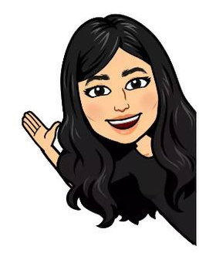

Loading…
تبدأ حصتنا بعد لحظات..

Slide 3









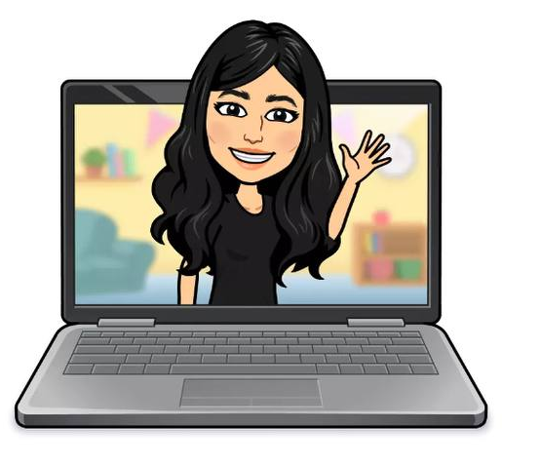



المادة
الرياضيات
توكلنا على الله
ص 16 + 17
الخميس
17-6-1443هـ

Slide 4









ماهو شعورك اليوم

Slide 5






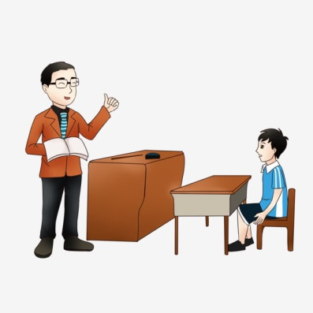


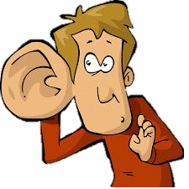





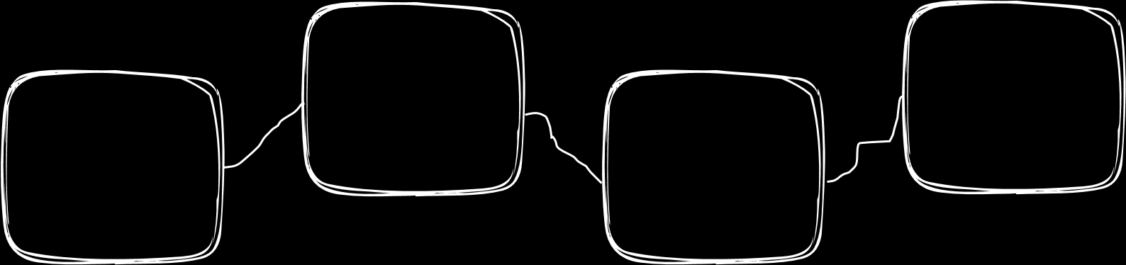
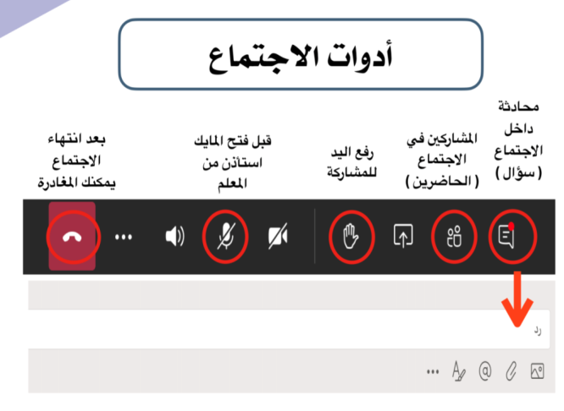





أغلق الصوت
قوانين فصلنا الافتراضي
أَبْتَعِد عَنْ الضّجيج
استمع إلى إجابات
أصدقائي ولا أقاطعهم
انتظر
دورك للمشاركة
أَسْتَمِع بِتِرْكيز
إغلاق المايك وعدم فتحة إلا بسماع أسمي
أًدَوِّن مُلاحَظاتي

Slide 6


أهداف الفصل السابع
استعمل قطع العد
لتوضيح قصص الطرح
أمثل الطرح وجمل الطرح
باستعمال -, =
أُحل المسائلة
برسم صورة
طرح الصفر
وطرح الكل
متعلمينا الأعزاء … من استعد استمد وزاد نوراً وعلما , استعد , جهز ادواتك ....ا
جلس في مكان مريح ومرتب الرجاء التركيز والاستماع جيداً للشرح
والحل أول بأول
الطرح
الرأسي والافقي
الطرح من الاعداد
من 4 الى12

Slide 7


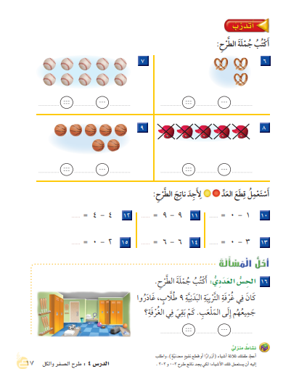
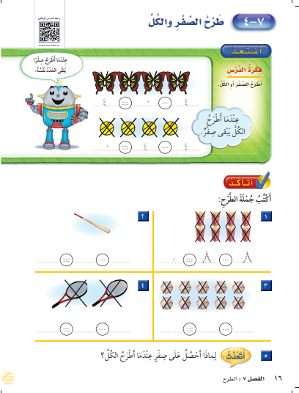
صفحة
16 الى 17
17 - 6
الخميس
17-6-1443هـ

Slide 8

فكرة درس اليوم
فكرة الدرس
أطرح الصفر أو الكل
المفردات
الصفر

Slide 9

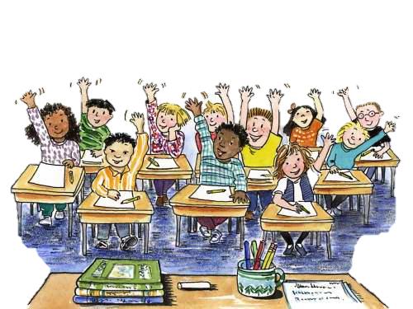
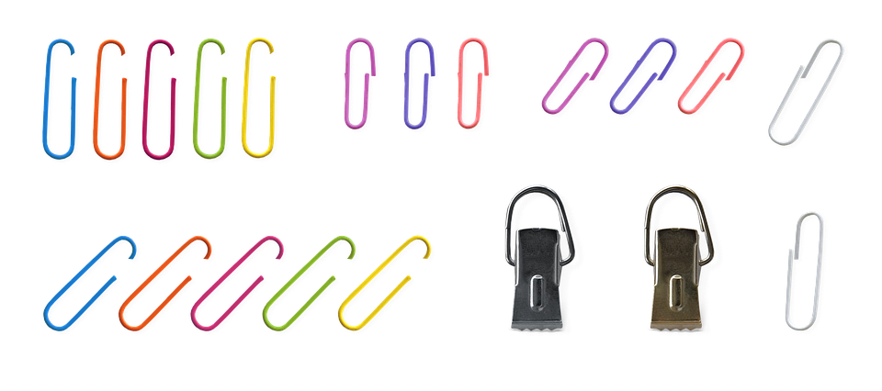
تسجيل الحضور
المادة
الرياضيات
ص 16 + 17
الخميس
17-6-1443هـ

Slide 10



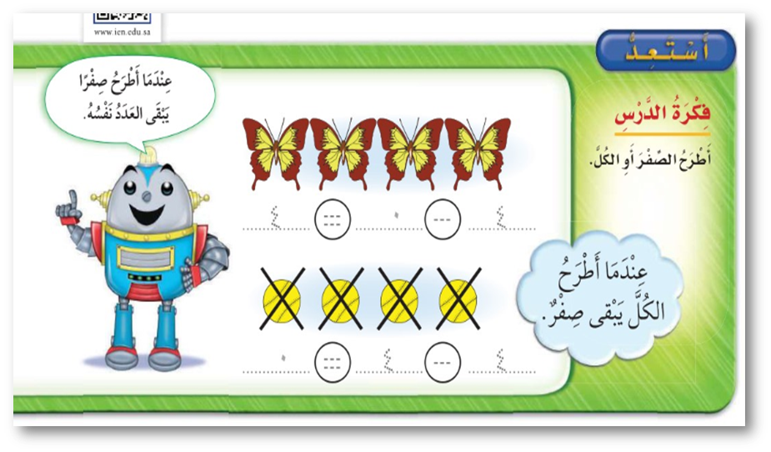


ص 16
عِنْدَمَا أَطْرَحُ
الكُلَّ يَبْقى صِفْرٌ.
7- 4 طرح الصفر و الكل
17-6-1443هـ
عندما أطرح صفراً في الجملة العددية يبقى العدد نفسه
4 فراشات
1 / كم عدد الفراشات في الصورة ؟
لا شي صفر
2 / كم فراشة طارت وذهبت بعيداً ؟
4
3/ اقراء جملة الطرح التي تمثل عدد الفراشات والفراشات التي طارت ؟
0
-
4
4 – 0 = 4
=
4
4/ ما ناتج الطرح في الجملة 4 - 0 ؟
0
4
-
4
=
4 كرات تنس
5/ كم عدد كرات التنس ؟
6 / اذا أعطيت كرات التنس الأربعة لصديقك كم يبقى معك من الكرات؟
عندما أطرح الكل يبقى صفر
لا شي صفر
7/ اقراء جملة الطرح التي تمثل عدد كرات التنس والكرات التي اعطيتها لصديقك ؟
4 – 4 = 0
0
8/ ما ناتج الطرح في الجملة 4 – 4 ؟

Slide 11



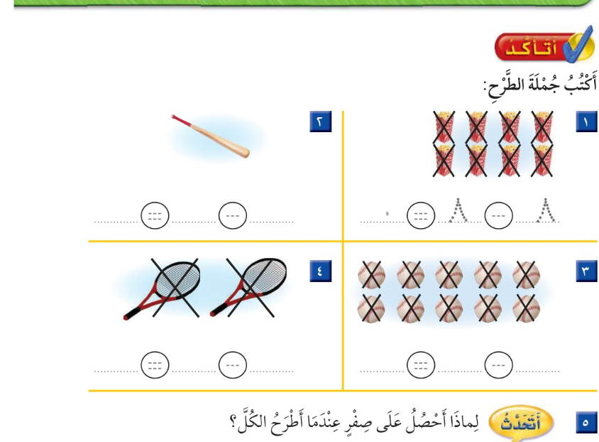



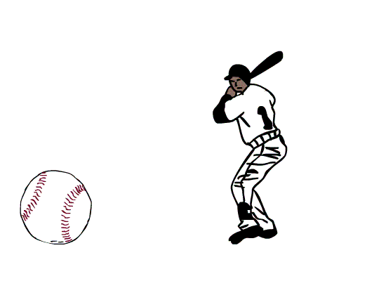
أكتب جملة الطرح
1
=
0
-
1
0
=
8
-
8
0
=
1
-
1
0
=
10
-
10
لأنني أنزع الكل فلا يبقى شيء , يبقى الصفر

Slide 12
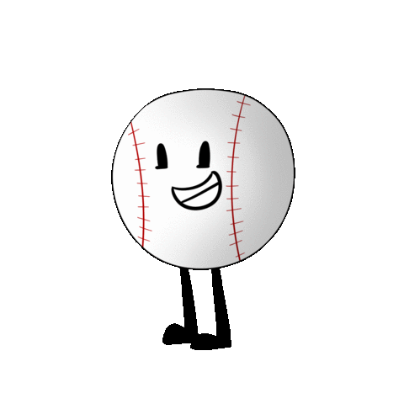
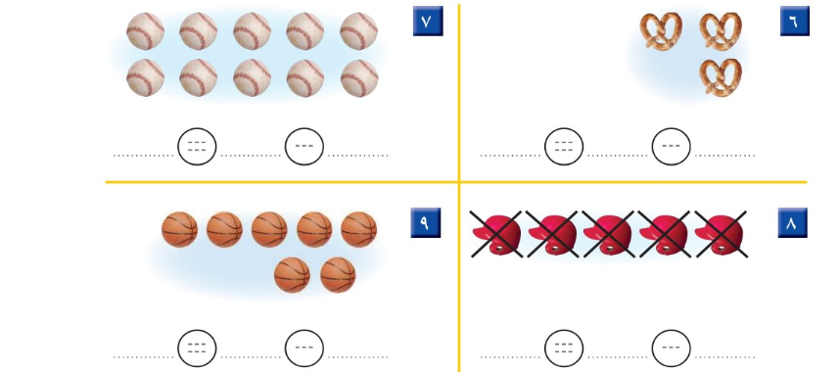
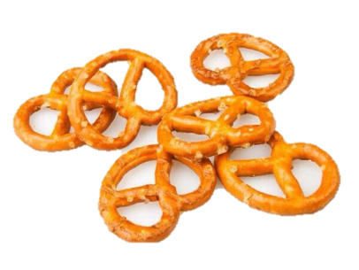
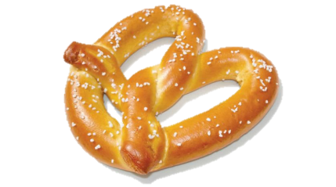
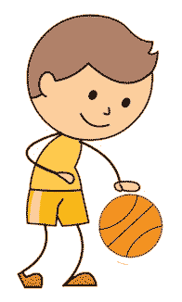
أكتب جملة الطرح
10
=
0
-
10
3
=
0
-
3
7
=
0
-
0
=
-
5
7
5

Slide 13
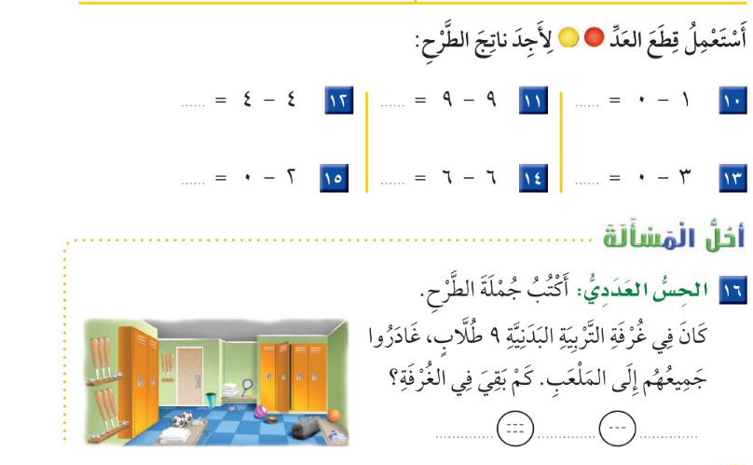
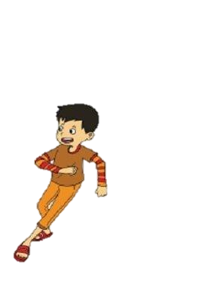
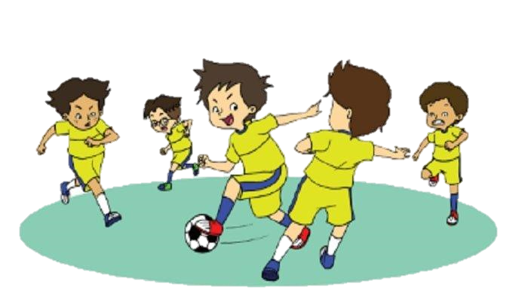
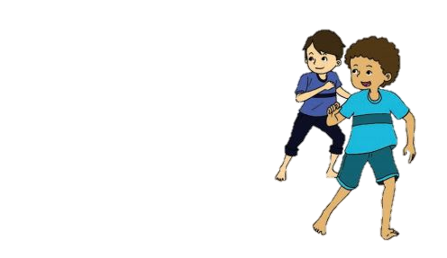
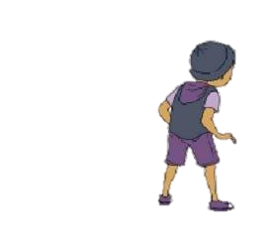
•
•
أستعمل قطع العد لأجد ناتج الطرح
0
0
1
2
0
3
0
=
9
-
9

Slide 14






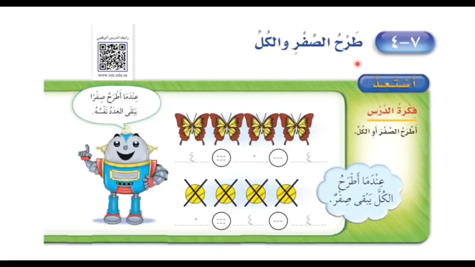





7 – 3 طرح الصفر و الكل
فديو الدرس
شكر خاص للأستاذ الفاضل
@Hassan_Alqarnee
https://www.youtube.com/playlist?list=PLyoodbH_5mVIlRVJAJof8blvnTy0aF9Rr

Slide 15
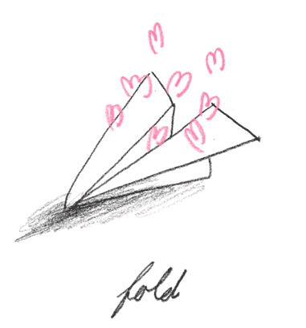


تحدث مع عائلتك
ماذا تعلمنا في درس اليوم ؟
هل اعجبك درس اليوم ؟

Slide 16
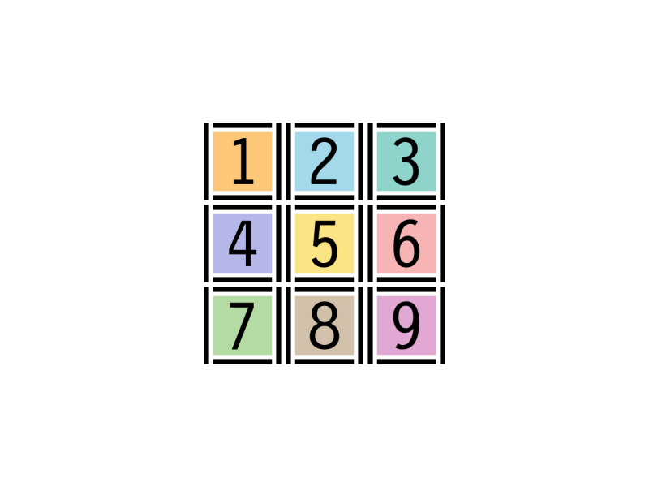


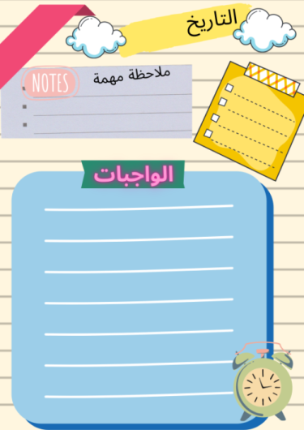



الواجب
حل الواجب في منصة

Slide 17



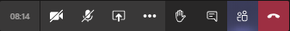



ندعو الله دائماً
... صفي العجيب انتم رائعون...
إلى الْلِقاء أَتَمنى لَكم يَوْمَاً ممتع…..
انتهت حصتنا دمتم بحفظ
الرحمن ورعايته
ننجز العمل بإتقان
نستمتع باقي اليوم
ندعو الله دائماً
لا تنسـوا الضغط على علامة السماعة الحمراء للخروج
Jcliiio

